Slide 1







Soal LKS
Artificial Intelligence
Kota Suarabaya, 9 Februari 2026
@SMKN 1 Surabaya

Slide 2

Menjamin ketersediaan pangan yang cukup, aman, dan bergizi
Mencegah kelaparan, gizi buruk, dan stunting
Menjaga stabilitas sosial dan keamanan nasional
Menopang pertumbuhan ekonomi dan kesejahteraan petani
Meningkatkan kualitas sumber daya manusia
Mengurangi ketergantungan pada impor pangan
Memperkuat kemandirian dan kedaulatan pangan nasional
Menghadapi dampak perubahan iklim dan krisis global
Menjadi fondasi utama pembangunan berkelanjutan
Mengapa
Ketahanan Pangan penting?
Dan masih banyak lagi....

Slide 3




SDG’s

Slide 4

About Data
Dataset ini berisi informasi mengenai prediksi panen padi yang ada di Kabupaten Malang, terdiri atas: >> Kecamatan
>> Tahun
>> Luas panen
>> Rata-rata produksi
>> Produksi
>>Tavg: Temperatur rata-rata(°C)
>> RH_avg: Kelembapan rata-rata(%)
>> RR: Curah hujan(mm)
>>ss: Lamanya penyinaran matahari(jam)

Slide 5




01
Tugas Anda hari ini adalah mengolah dataset Prediksi Panen Padi dengan regresi linier
Peserta diminta melakukan tahapan data preparation, exploratory data analysis (EDA), pemodelan, evaluasi hasil prediksi, serta menyajikan hasil dalam bentuk visualisasi dan aplikasi sederhana.
02
Tujuan Hari ini

Slide 6

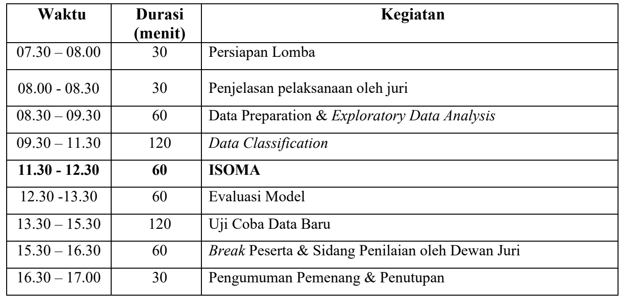
Jadwal Bidang Lomba

Slide 7
Modul A
Data Preparation & Exploratory Data Analysis (EDA)
⏱️ Waktu: ± 1 Jam
Instruksi:
Import dataset Student Depression & Lifestyle dalam format CSV menggunakan Python.
Lakukan pengecekan struktur data, tipe data, dan jumlah data.
Identifikasi keberadaan missing value dan perhatikan proporsi data
Tentukan fitur (independent variable) dan label/target (dependent variable).
Lakukan Exploratory Data Analysis (EDA) untuk memahami karakteristik data
Sajikan hasil EDA dalam bentuk visualisasi grafik.

Slide 8
Modul B
Pemodelan Data (Linear Regression)
⏱️ Waktu: ± 2 Jam
Instruksi:
Gunakan dataset hasil Modul A.
Bangun model prediksi menggunakan algoritma Linear Regression.
Implementasikan Linear Regression secara manual menggunakan library yang disediakan
Jelaskan konsep atau rumus Linear Regression yang digunakan.
Lakukan proses training model untuk memperoleh parameter regresi.
Gunakan model untuk melakukan prediksi terhadap data.

Slide 9
Modul C
Evaluasi Model Prediksi
⏱️ Waktu: ± 1 Jam
Instruksi:
Evaluasi performa model hasil Modul B.
Hitung metrik evaluasi yang relevan, seperti:
Akurasi
Confusion Matrix
Precision dan Recall (jika diperlukan)
Analisis hasil evaluasi model dan jelaskan performa model.
Jika hasil belum optimal, peserta diperbolehkan melakukan penyesuaian model secara logis dan kembali melakukan preprocessing data

Slide 10
Modul D
Uji Coba Data Baru & GUI
⏱️ Waktu: ± 2 Jam
Instruksi:
Buat aplikasi sederhana berbasis GUI menggunakan Tkinter.
Sediakan form input untuk memasukkan data baru sesuai fitur dataset.
Hubungkan GUI dengan model terbaik
Tampilkan hasil prediksi berdasarkan input pengguna.
Pastikan aplikasi berjalan dengan baik dan mudah digunakan

Slide 11

Selamat Bertanding
Kerjakan setiap modul secara sistematis sesuai waktu yang diberikan. Penilaian tidak hanya didasarkan pada hasil akhir, tetapi juga pada proses dan pemahaman peserta.

